Slide 1













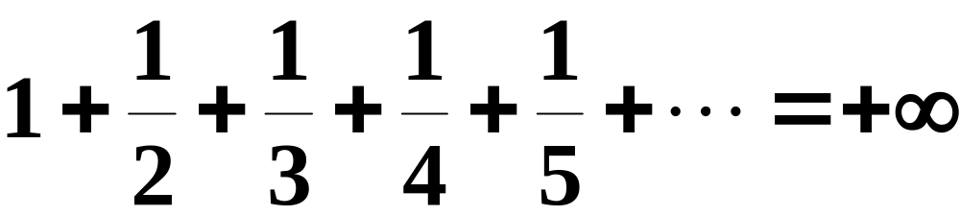
不可求长的连续曲线
每个顶点的高度是
曲线长度大于

